Slide 1
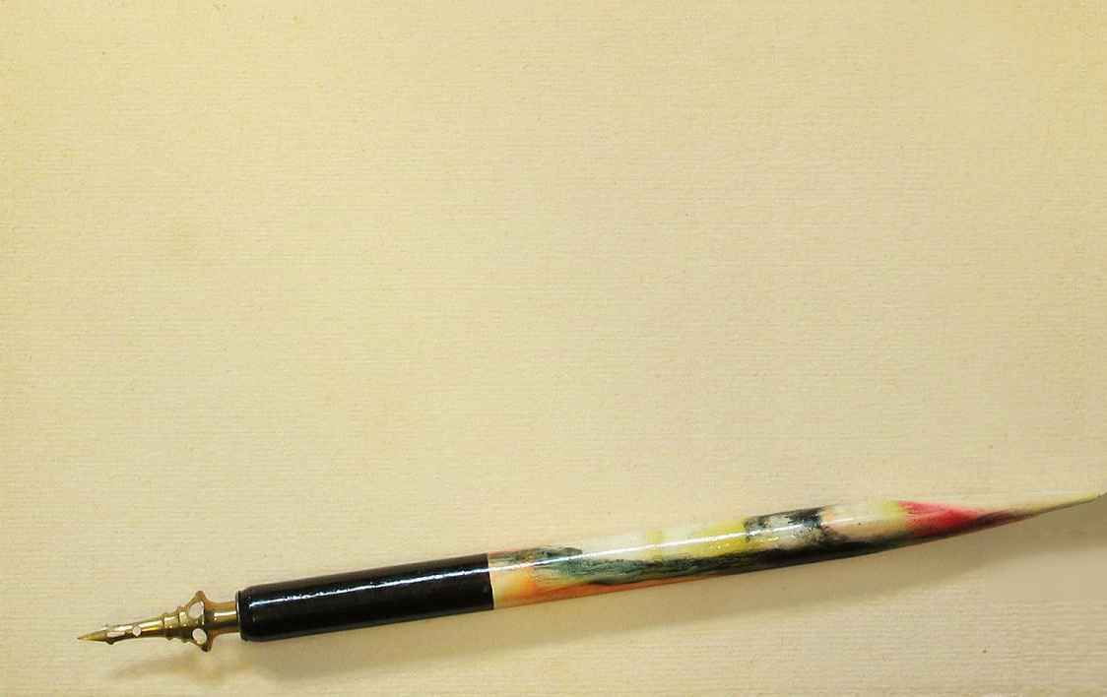
Обобщение опыта

Slide 2

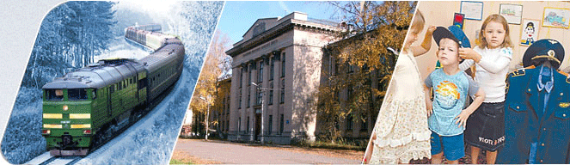
Обобщение опыта
учителя начальных классов
Гудаченко Андрея Валерьевича
Частное общеобразовательное учреждение
«Школа – интернат №1 среднего общего образования
открытого акционерного общества «Российские железные дороги»

Slide 3
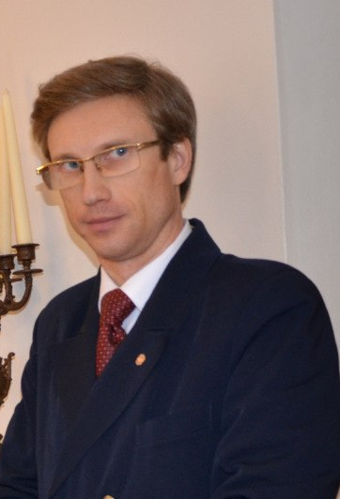
Мои данные:
Гудаченко Андрей Валерьевич
Образование: высшее
Поморский государственный
университет им. М.В.Ломоносова
Специальность:
учитель начальных классов
Квалификационная категория:
высшая
Стаж работы: 30 лет

Slide 4
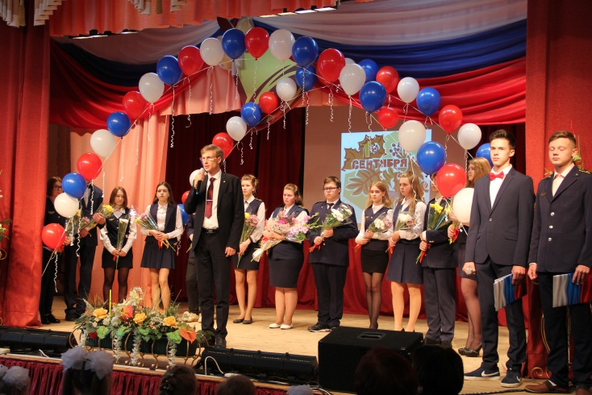
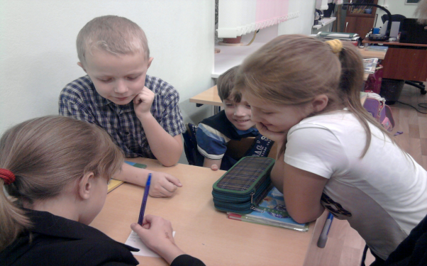
Мое педагогическое кредо
.
Учись!
Твори!
Неси
добро!
Люди перестают мыслить, когда перестают читать» (Д. Дидро), а учитель перестаёт быть учителем, если не постигает ничего нового.
Ученик – не сосуд, который надо наполнить, а свеча, которую нужно зажечь (восточная мудрость)
"Пока живешь, творить добро спеши, лишь путь добра – спасение души!" (Абулькасим Фирдоуси)

Slide 5
Повышение уровня квалификации
в межаттестационный период
2019 год
2020
год
2020 год
«Инновационные подходы к организации образовательного процесса в условиях реализации ФГОС ОО»
«Современные образовательные технологии»
«Модель управления развитием школы в контексте цифровой трансформации»
«Цифровые технологии для трансформации школы»

Slide 6
Показатели включённости в методическую работу
Повышение
квалификации
Разработка
программ
Обобщение,
распространение
опыта
педагогической
деятельности
Курсы АОИОО
Семинары на
школьном,
муниципальном и
региональном
уровне
Взаимодействие с
коллегами в
рамках ГПО
Самообразование
Участие в разработке программ по новым ФГОС
Разработка рабочих и факультативных программ по предметам
Выступления на образовательных форумах, фестивалях, ГПО
Наличие публикаций в сборнике материалов конференций

Slide 7
Показатели владения современными технологиями
Личностно-ориентированное обучение
Создание проблемных ситуаций
Технология уровневой дифференциации
Обучение сотрудничеству
Использование
Проектных форм работы
Включение детей
и родителей
в проектную деятельность
Проектные и исследовательские методы обучения
Электронные презентации
Уроки с мультимедийной
поддержкой
ИКТ -технологии
Здоровьесберегающие
технологии
Физминутки на уроках
Смена видов деятельности
Различные режимы работы

Slide 8
Профориентационная работа
«Мы – будущие железнодорожники!»
Сочинение о ж/д
транспорте
Внеурочная деятельность
1 - 4 классы
Возраст
учащихся
1 раз в неделю
Периодичность
использования
Обоснование
выбора
Город Котлас – крупный железнодорожный узел. А это гарант стабильности и возможности трудоустройства для будущих специалистов. Сфера деятельности железнодорожного транспорта имеет особую специфику, поэтому необходимо со школьной скамьи набирать багаж знаний о работе всех служб и подразделений железной дороги.

Slide 9

Показатели инновационной деятельности
Инновационная деятельность учителя
Обобщение и
распространение
собственного
опыта
Использование
ИКТ
Проблемное
обучение
Организация
исследовательско-
проектной
деятельности
учащихся

Slide 10
Презентация опыта работы, психолого-педагогических знаний,
инновационных систем и методов обучения и воспитания
 | 2019-2020 уч.год | 2020- 2021 уч.год
Публикации на сайтах | «Урочная и внеурочная педагогическая деятельность в рамках реализации ФГОС», сайт «Инфоурок» | «У.Д. Бальмонт «Золотые слова», сайт «Урок.рф»
Выступления | Использование интерактивной доски в рамках внедрения ФГОС (школьный уровень) | «Качество образовательного процесса в структуре качества образования»
Участие в семинарах | «Фестиваль педагогических идей» Котласский педагогический колледж (муниципальный уровень)
Участие в конкурсах | «Лучший педагогический работник образовательного учреждения ОАО «РЖД» (II место, школьный уровень) | Педагогический конкурс «Алые паруса» Издание «Педагогические конкурсы» (всероссийский уровень)
Научно-исследовательская деятельность | Участие в XXIII научной конференции «Открытие» (региональный уровень) | Участие в научно-исследовательской конференции «Первый северный – 29 регион» (III место, всероссийский уровень)

Slide 11
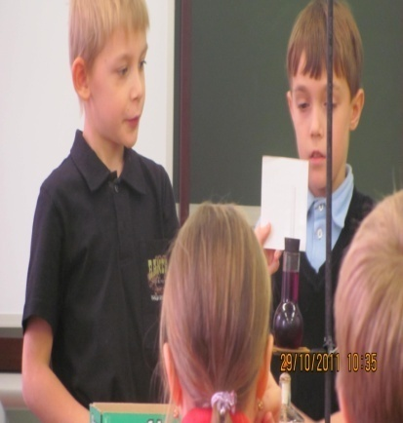
Работа с одаренными детьми
Диагностика и выявление
одарённых детей
Мониторинг развития
одарённости
Кружковая работа,
факультативы
Участие в олимпиадах,
конкурсах
Проектно-исследовательская
деятельность
Вовлечение родителей
в проектно-исследовательскую
деятельность

Slide 12
Система работы с родителями
Родительские собрания
Лекции для родителей
Педагогические
консультации в течение
учебного года
Вовлечение родителей
в образовательный
процесс:
заседания клубов
родительские уроки
экскурсии на ж/д пред-
приятия, литературно-
исторические гостиные

Slide 13
Результативность работы
Качество знаний по русскому языку

Slide 14
Результативность работы
Качество знаний по литературному чтению

Slide 15
Достижения учеников
2019
год
2020
год
2019
год
Корзников А. – II место иннтелектуальный марафон
Команда 2 класса – II место интеллектуальный марафон среди команд школ города
Ляховский А. – участник XXIII научной конференции школьников «Открытие»
Ляховский А. – III место I Всероссийская конференция «Первый северный – 29 регион»
Ляховский К. – III место Всероссийская конференция «Первый северный – 29 регион»

Slide 16
Задачи на будущее:
Апробировать новые
подходы в обучении
Дорогу осилит идущий
Продолжить работу
по теме самообразования
Повышать эффективность
использования ИКТ- технологии
Совершенствовать технологии
исследовательской и проектной
деятельности

Slide 17
Активизация познавательной активности на уроках русского языка и литературного чтения в начальной школе
Перед педагогами проблема активизации познавательной деятельности стояла всегда. Еще Сократ учил своих слушателей искать истину, размышляя. Ж.-Ж. Руссо создавал специальные ситуации, вынуждающие его учеников к познавательному поиску. Песталоцци учил так, чтобы ребенок не только получал, но и искал знание. Но наиболее полно эта проблема получила разработку в педагогике Д. Дьюи и ученых XX века. Дьюи выступал с критикой книжной школы, которая дает ребенку готовые знания, лишая его деятельностного познания. Он предлагал такое обучение, когда учитель так организует деятельность детей, что они решают все возникающие у них проблемы и получают необходимые им знания самостоятельно (под руководством учителя), учатся ставить задачи, находить решения, применять полученные знания.

Slide 18
Успех – важнейший стимул активной деятельности человека. Этот стимул особенно ярко проявляется в детском возрасте. Ребенок, слабо успевающий, отстающий от своих сверстников, быстро теряет интерес к учению и его познавательная активность на уроке приближается к нулевому уровню. Успех, в конечном итоге, определяется отношением ребенка к учению, стремлением к познанию. Познавательный интерес формируется в процессе обучения через предметное содержание деятельности и складывающиеся отношения между участниками учебного процесса. Этому способствует широкое использование фактора новизны знаний, элементов проблемности, показ значимости знаний, умений, навыков, организация самостоятельных работ творческого характера, организация взаимообучения, взаимоконтроля учащихся и т. п.

Slide 19
Формирование познавательного интереса к учению – важное средство повышения качества обучения. Это особенно важно в начальной школе, когда еще только формируются и определяются постоянные интересы к тому или иному предмету. Чтобы формировать у учащихся умение самостоятельно пополнять свои знания, необходимо воспитывать у них интерес к учению, потребность в знаниях. Заставить учиться нельзя, учебой надо увлечь. Многие педагоги используют в учебном процессе различные методические приемы: дидактические игры, работу со словарями и схемами, ввод интеграции и т. д.

Slide 20
І. Фонетические игры
1. Передай скороговорку
Цель – отработать чёткость произношения.
Несколько команд по 5-10 человек строятся в один ряд каждая. Руководитель сообщает на ухо капитанам скороговорку. Те передают ее на ухо своему соседу и т.д. Побеждает команда, которая быстрее и правильно передаст скороговорку, произнесенную последними членами команд вслух.
Скороговорки.
1. Всех скороговорок не перескороговоришь, не перевыскороговоришь.
2. На дворе трава, на траве дрова.
3. Два дровосека, два дровокола, два дроворуба.
4. Водовоз вез воду из-под водопровода.
5. Архип осип. Осип охрип.
6. Щетинки у чушки, чешуя у щучки.
7. Ушел косой козел с козой.
8. Прохор и Пахом ехали верхом.
9. Клади уголь в угол.
10. У Аграфены и Арины растут георгины.

Slide 21
2. Угадай первый звук
Цель - развивать фонематический слух, учить выделять звук из слова.
В произнесенных учителем словах дети должны назвать первый звук, например: дом, трава, арка, кит, гриб и т.д. Правильно ответивший получает фишку. Побеждает тот, кто получит большее количество фишек.
3. Придумайте новое слово
Цель – развивать фонематический слух и расширять словарный запаса учащихся.
Дополните предложенные сочетания букв до слов.
(я) --- мы Оскол ---(ок)
(кума)---ч (С,ото)----прут
кама---(ринская) (и,Бо)----рис
(за,у,)---дача (и)----волга
Заря ---(д) рыба----(лка,к)
Пол....(ено,ка) Бор----(т,овик,ьба)

Slide 22
4. Телеграф
Цель – учить анализировать слоговую структуру слова и расширять словарный запас.
Учащийся поизносит первый слог в задуманном им слове, а следующие за названным обозначает хлопками. Например, не - (один ^{бо} хлопок), ко - (два ^{ро-ва} хлопка). Угадавший слово задумывает следующее.
5. Поймай конец и продолжай
Цель – учить анализировать слоговую структуру слова, расширять словарный запас.
Последний слог в произнесенном слове является первым в следующем слове. Например: сады-дыра-рамы-мыши-шишка-...

Slide 23
ІІ. Графические игры
1. Допишите элемент до буквы
Цель – научить узнавать букву по её внешнему облику, научить печатать буквы.
Какие буквы содержат предложенный элемент?
2. Акрослова
Цель – учить делать звукобуквенный анализ слова, составлять слова из букв.
По первым буквам нарисованных предметов (вместо названий использовать картинки) прочитайте имена веселых человечков (героев сказок) по вертикали.
Ключ Барабан
Азбука Утюг
Рыба Рыба
Аист Арбуз
Ножницы Топор
Дом Иголка
Арбуз Ножницы
Шар Очки

Slide 24
В век новых компьютерных технологий привить ребенку любовь к чтению весьма не простое дело. Вокруг множество легко доступных соблазнов - компьютер, телевизор, интернет. Умело пользуясь достижениями научно - технического прогресса, не надо прикладывать особых усилий, чтобы получить информацию, игры, музыку. Поэтому количество читающих с упоением детей резко сократилось. Просто научить ребенка читать гораздо труднее, чем отправить его смотреть телевизор или играть в компьютер.
Чтение в начальной школе является важнейшим учебным предметом и одновременно средством обучения. Чем успешнее дети овладевают полноценным навыком чтения, тем раньше и полнее будет реализовываться возможности в обучении, воспитании и развитии учащихся.
Творческая деятельность ученика - центральное звено в обучении. Включение детей в творческую деятельность - основной путь их развития.

Slide 25
«Придумай предложение»
Педагог произносит какую-либо фразу, а ребенок повторяет ее и продолжает. Хорошо, если в игре принимает участие несколько учеников. Тематика может быть самой разнообразной. Например: 2 класс тема «Путешествие по России». Педагог может предложить детям собрать чемоданы в дорогу:
Педагог: «Я собираюсь в дорогу, беру чемодан…»
1 ученик: «Я собираюсь в дорогу, беру чемодан, кладу в него рубашку…»
2 ученик: «Я собираюсь в дорогу, беру чемодан, кладу в него рубашку, брюки…»
3 ученик: «Я собираюсь в дорогу, беру чемодан, кладу в него рубашку, брюки, свитер…»
4 ученик: «Я собираюсь в дорогу, беру чемодан, кладу в него рубашку, брюки, свитер, расческу…»
Далее каждый участник игры добавляет к фразе свое слово, и т.д

Slide 26
Опорные слова
Цель - развивать умение запоминать в тексте детали сюжета, воссоздавать их в устных пересказах.
Содержание. I вариант
Учитель даёт ряд слов из недавно прочитанного произведения. Например: пшеничной колосок, зерно, мельница, мука, тесто, пирожки. Дети должны назвать произведение, о котором идёт речь, и пересказать его с использованием опорных слов.
II вариант
Дети должны прочитать произведение и определить опорные слова, с помощью которых можно полнее всего воссоздать заданный отрывок произведения.
Например: после чтения сказки «Волк войтом» ученики выписывают ряд слов – осёл, волк, войт, люди, хлоп.
Выиграет тот, по чьим словам легко воссоздать сказку.

Slide 27
Нарисуй карту
Цель - учить детей понимать мысль автора произведения, запоминать детали сюжета.
Содержание. Учитель читает художественное произведение, после чего дети делятся на группы и получают задание – нарисовать карту-схему событий. Выиграет группа, которая лучше всего составит карту произведения.
Например: нарисовать карту к сказке «Колобок». Цветом обозначить характеры персонажей.
О чём расскажут непрочитанные произведения?
Цель - учить детей настраиваться на книгу и правильно начинать знакомство с ней, определить тему, возможное содержание книги.
Содержание. Учитель демонстрирует ученикам незнакомую книгу. Дети раскладывают обложку, титульную страницу, иллюстрации, содержание. Выиграет тот, кто быстрее догадается, о чём может рассказываться в этой книге.
Задание после игры. Прочитай произведение, проверь, правильно ли ты определил содержание непрочитанной книги.

